Slide 1

Система счетов бухгалтерского учета.
Преподаватель: перебейнос Ирина Александровна

Slide 2
1. Понятие и структура бухгалтерского счета
Приход – дебет
Расход-кредит
Сумма всех операций, которые прошли по дебету называют оборотом по дебету
Сумма всех операций, которые прошли по кредиту называют оборотом по кредиту
Остаток средств, который имеется на начало месяца, называется - Сальдо начальное
Остаток средств на конец месяца – Сальдо конечное

Slide 3

1. Понятие и структура бухгалтерского счета
При подсчете оборотов сальдо начальное НЕ учитывается

Slide 4
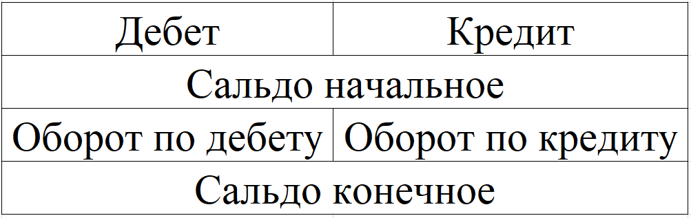
1. Понятие и структура бухгалтерского счета
Схема бухгалтерского счета

Slide 5
1. Понятие и структура бухгалтерского счета
В зависимости от того, учет каких средств ведется на бухгалтерских счетах, они делятся на:
Активные
Пассивные
Активно-пассивные

Slide 6
1. Понятие и структура бухгалтерского счета
Учет на бухгалтерских счетах ведется только в денежном выражении

Slide 7
1. Понятие и структура бухгалтерского счета
Активные счета – это бухсчета, используемые для контроля движения активов: имущественных и неимущественных ценностей организации. Увеличение таких счетов происходит по левой части – дебету, уменьшение – по правой (кредиту). Входящий/исходящий остаток бывает исключительно дебетовым, возникновение кредитовых значений означает ошибки в бухучете.

Slide 8
1. Понятие и структура бухгалтерского счета
Пассивные счета – это те, где формируются источники появления активов компании. Увеличение подобных бухсчетов выполняется в пассиве (кредите), уменьшение – в активе (дебете). Остаток является исключительно кредитовым.

Slide 9
1. Понятие и структура бухгалтерского счета
Активно-пассивные счета бухгалтерского учета – это те, которые имеют равнозначные признаки активных или же (по ситуации) пассивных счетов. В зависимости от хозоперации остаток бывает в кредите либо по дебету.

Slide 10
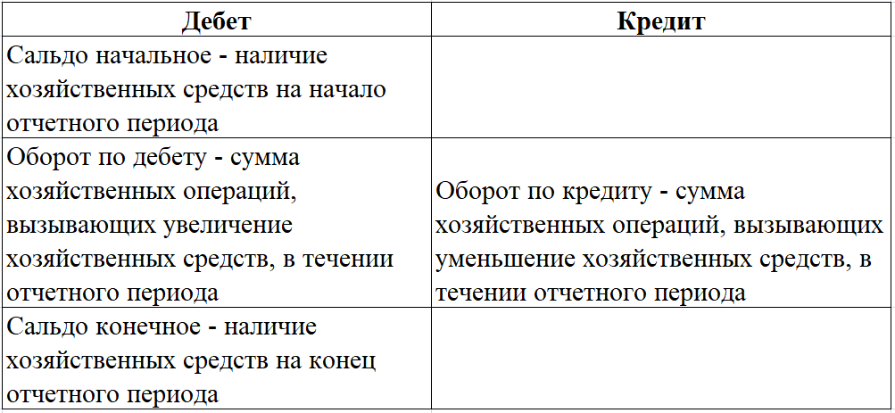
1. Понятие и структура бухгалтерского счета
Схема активного счета

Slide 11
1. Понятие и структура бухгалтерского счета
Сальдо конечное рассчитывается по следующей формуле:
Ск=Сн+Од-Ок

Slide 12
1. Понятие и структура бухгалтерского счета
К основным активным счетам относятся:
01 — основные средства;
04- нематериальные активы
10 — материалы;
20 — основное производство;
43 — готовая продукция;
50 - касса
51 — расчётный счёт;
52 – Валютные счета
58 — финансовые вложения.

Slide 13
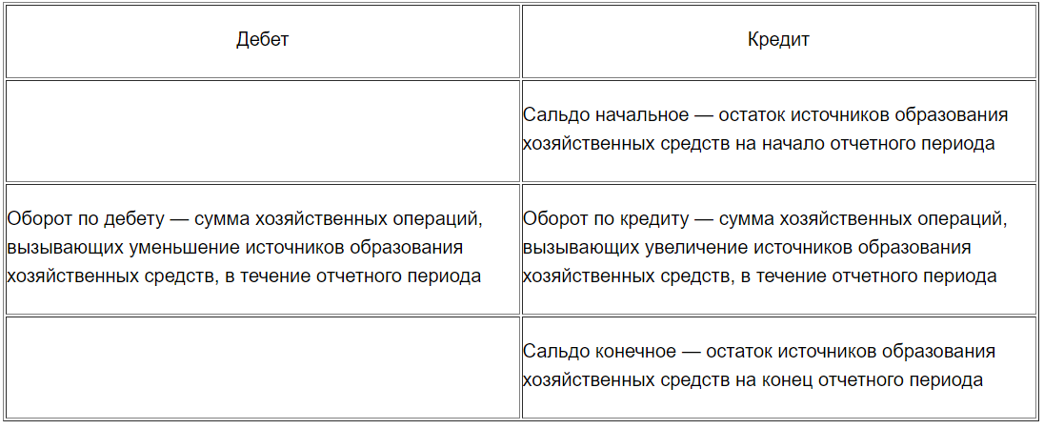
1. Понятие и структура бухгалтерского счета
Схема пассивного счета:

Slide 14
1. Понятие и структура бухгалтерского счета
Сальдо конечное рассчитывается по следующей формуле:
Ск=Сн+Ок-Од

Slide 15
1. Понятие и структура бухгалтерского счета
Примерами пассивных бухсчетов служат:
02– используется для накопления амортизационных начислений по ОС.
66, 67 – здесь отражаются сведения по кредитам различного характера.
70 – применяется для учета расчетов с наемным персоналом фирмы.
82 – служит для формирования сведений по резервному капиталу.
80 – предназначен для учета размера уставного капитала.

Slide 16
1. Понятие и структура бухгалтерского счета
К активно-пассивным счетам относятся
На активно-пассивных счетах отображаются источники формирования активов предприятия (пассивная функция), а также непосредственно активы предприятия, в частности имущество организации (активная функция). У активно-пассивного счёта может быть как одностороннее сальдо, к примеру, только по дебету или только по кредиту, и двустороннее сальдо в обоих направлениях.

Slide 17
Спасибо за внимание!

